Slide 1


Slide 2

Program proti šikaně KiVa a všeobecné informace o šikaně
Univerzální opatření
Cílená opatření

Slide 3
Program proti šikaně KiVa® a všeobecné informace o šikaně

Slide 4
Program proti šikaně KiVa®
Vědecky ověřený program pro prevenci a redukci šikany, z Kiusaamisen Vastainen = proti šikaně
Vyvinula jej finská Univerzita v Turku v roce 2007 (s finanční podporou finského Ministerstva školství a kultury)
Masivní využití ve Finsku i dalších zemích (www.kivaprogram.net)
Program proti šikaně KiVa ® a všeobecné informace o šikaně

Slide 5
Cíle
Prevence nových případů šikany
Efektivní řešení již vzniklých případů šikany
Minimalizace negativních následků šikany
Program proti šikaně KiVa ® a všeobecné informace o šikaně

Slide 6
KiVa není jednorázový projekt, ale trvalý plán prevence a redukce šikany
Boj proti šikaně je běh na dlouhou trať, vyžaduje houževnatost a odhodlání!
Program proti šikaně KiVa ® a všeobecné informace o šikaně

Slide 7

Co je to šikana?
Ubližování/ponižování, které je
  opakované
  zaměřené na konkrétního žáka, který je relativně bezbranný, slabší
  nerovnost sil
Program proti šikaně KiVa ® a všeobecné informace o šikaně

Slide 8
Program proti šikaně KiVa
Univerzální opatření
Cílená opatření
  Koordinace programu
  Lekce a témata
  Komunikace s rodiči
  Dotazníky pro žáky a učitele
  Řešení konkrétních případů šikany
  Školní KiVa tým + spolupráce s třídním učitelem
Program proti šikaně KiVa ® a všeobecné informace o šikaně

Slide 9
Univerzální opatření
Pro všechny žáky a rodiče

Slide 10
Šikana se netýká pouze agresorů a obětí
Většina dětí šikanu považuje za špatnou.
Přesto se při šikaně mnozí přidají k agresorovi nebo proti jeho jednání nijak nezasáhnou.
Jen málo žáků oběť šikany podpoří.
Univerzální opatření – koordinace

Slide 11
Normy, které ve třídním kolektivu panují, často jeho členům zakazují se s obětí šikany kamarádit a přijímat ji mezi sebe.
Postavení šikanovaného ve třídě se postupně zhoršuje.
Univerzální opatření – koordinace

Slide 12
Je důležité, aby si všichni žáci uvědomili, že záleží na přístupu každého z nich!
  „Zastavme šikanu společně!“
  ! Každý jeden z nás je zodpovědný za to jak se ve škole cítíme a každý to může ovlivnit !
  Toto je hlavním cílem univerzálních opatření programu KiVa.
Univerzální opatření – koordinace

Slide 13
Lekce a témata programu KiVa žáky doprovázejí žáky po celou dobu školní docházky
Plány lekcí
KiVa hry
Univerzální opatření – lekce a témata

Slide 14
Lekce a témata programu KiVa žáky doprovázejí žáky po celou dobu školní docházky
První oddíl:
  Lekce pro 1.-3. ročník: 10 dvouhodinových lekcí
  Druhý oddíl:
  Lekce pro 4.-6. ročník: 10 dvouhodinových lekcí
  Třetí oddíl
  Témata pro 7.-9- ročník: 4 témata
Univerzální opatření – lekce a témata

Slide 15
Cíle KiVa lekcí a témat:
  Pochopení toho, jakou roli při šikaně hraje kolektiv.
  Posílení empatie vůči šikanovaným žákům.
  Osvojení si možností, jak šikanovaného spolužáka podpořit
  Přijetí odpovědnosti za to, aby v kolektivu k šikaně nedocházelo.
Univerzální opatření – lekce a témata

Slide 16


Online materiály pro podporu KiVa lekcí
KiVa hra 1
1. oddíl
KiVa hra 2
2. oddíl
Univerzální opatření – lekce a témata

Slide 17
Informace pro rodiče
Materiály
Informační schůzka ve škole
https://data.kivaprogram.net/pruvodce-pro-rodice/
  Informace o šikaně
  Informace o tom, jak rodiče mohou přispět k omezení šikany a podpořit šikanované dítě.
Univerzální opatření – spolupráce s rodiči

Slide 18
Co mohou pro omezení šikany dělat rodiče?
Brát šikanu (či podezření na ni) vždy vážně
Spolupracovat se školou
  o šikaně ji informovat
  důvěřovat jí, že problém dokáže řešit
Mluvit o šikaně se svým dítětem, a to i v případě, že není obětí šikany/nikoho nešikanuje
  Podpořme děti/dospívající, aby se k šikanování druhých nepřidávali, aby oběti šikany podporovali a šikanu vždy nahlásili dospělým!
Univerzální opatření – spolupráce s rodiči

Slide 19
Cílená opatření
Pokud k šikaně dojde

Slide 20
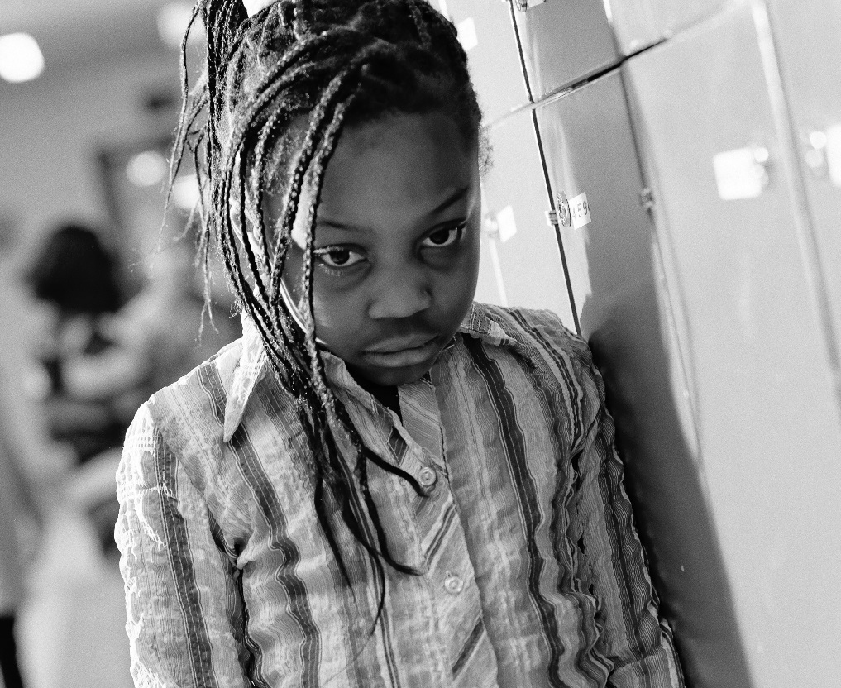
Řešení šikany
KiVa tým
Šetření, zda se jedná o šikanu
Rozhovory s žáky
Spolupráce s rodiči
Cílená opatření – řešení šikany

Slide 21
1. KiVa tým
Když se škola dozví o případu šikany, jeho řešením se zabývá KiVa tým ve spolupráci s třídním učitelem.
Cílená opatření – řešení šikany

Slide 22
2. Šetření: jedná se o šikanu?
Dospělý, který je svědkem incidentu, který může být projevem šikany, nebo se o možné šikaně jako první dozví:
  zjistí potřebné detailnější informace a
  pokud se jedná o šikanu, předá případ KiVa týmu.
Cílená opatření – řešení šikany

Slide 23
3. Rozhovory s žáky
KiVa tým: rozhovory s obětí šikany a agresorem/agresory.
Třídní učitel: rozhovor s několika spolužáky oběti šikany, kteří se šikanování neúčastnili, mají dobré společenské dovednosti a dobré postavení ve třídě: „Potřebuju vaši pomoc.“
Následné rozhovory s obětí šikany a agresorem/agresory.
Cílená opatření – řešení šikany

Slide 24
4. Spolupráce s rodiči
O případech šikany, které řeší KiVa tým, jsou vždy informováni rodiče zúčastněných žáků – prostřednictvím systému Bakalář
Je-li to potřeba, mohou být do školy pozváni i rodiče, ale není to automatická praxe – žáci nejdřív dostanou příležitost, aby své chování změnili sami.
Cílená opatření – řešení šikany

Slide 25
Výsledky programu KiVa

Slide 26
Má program KiVa očekávané výsledky?
Univerzita v Turku zkoumala výsledky implementace programu KiVa:
během jeho pilotní fáze (2007–2009) a
po jeho univerzálním zavedení ve Finsku (2009–současnost)
Výsledky programu KiVa

Slide 27

Pilotní fáze
Bylo jasně prokázáno, že program KiVa omezuje výskyt šikany a viktimizace.
Výsledky programu KiVa – pilotní fáze

Slide 28
Pilotní fáze: pozitivní dopad programu KiVa se projevuje nejen u agresorů a obětí!
zvýšil se počet žáků, kteří se za oběť postaví.
snížil se počet žáků, kteří podporují jednání agresora, a
žáci začali více důvěřovat svému učiteli, že dokáže šikanu řešit.
Výsledky programu KiVa – pilotní fáze

Slide 29
Pilotní fáze: Pozitivní „vedlejší účinky“?
Lepší atmosféra ve třídě
Vyšší motivace ke studiu
  „V naší třídě panuje dobrá atmosféra.“
  „V naší třídě si často navzájem pomáháme.“
  „V naší třídě se mi moc líbí.“
  „Učení mě baví.“
  „Chci se toho hodně naučit.“
  „Myslím, že mi učení jde dobře.“
Výsledky programu KiVa – pilotní fáze

Slide 30
Pilotní fáze: řešení případů šikany KiVa týmem
KiVa tým řešil průměrně 6,5 případů šikany na jedné škole
V 98 % případů oběť šikany následně uvedla, že se její situace zlepšila!
Výsledky programu KiVa– pilotní fáze

Slide 31
Univerzální uplatnění: Četnost výskytu šikany lze sledovat díky dotazníkům pro žáky a učitele
Od roku 2009 žáci ve Finsku vyplňují online dotazník programu KiVa.
Počet žáků, kteří v daných letech dotazník vyplnili (~)
2009 195 000 žáků 1190 škol
2010 282 000 žáků 1688 škol
2011 273 000 žáků 1695 škol
2012 229 000 žáků 1396 škol
2013 217 000 žáků 1321 škol
2014 196 800 žáků 1201 škol
2015 206 605 žáků 1196 škol
Výsledky programu KiVa – univerzální uplatnění

Slide 32
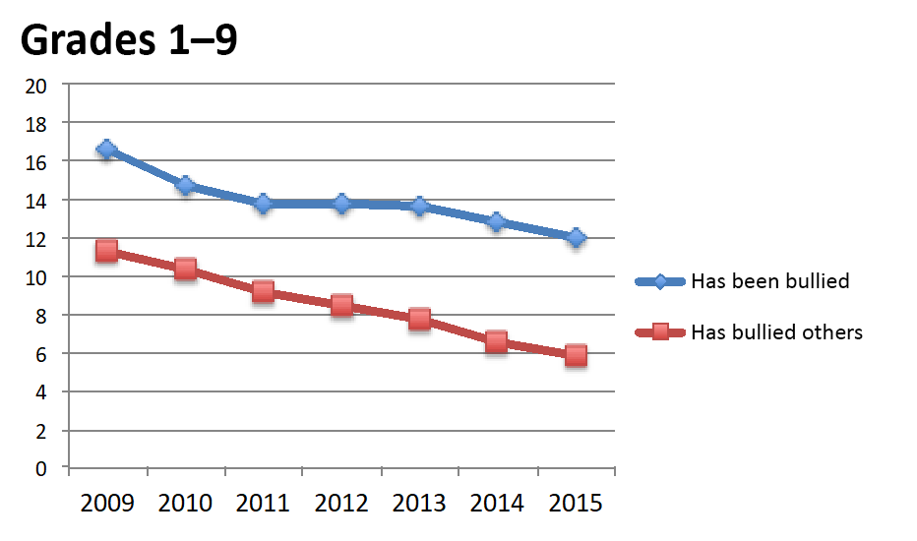
Četnost výskytu šikany v letech 2009–2015
Z výsledků dotazníku pro žáky vyplývá, že šikany ubývá: počet agresorů klesl o 49 % a počet obětí šikany o 28 %.
Výsledek je průměrem všech škol zapojených v letech 2009–2015 do programu KiVa ve Finsku.
1.- 9. ročník
Oběť
Agresor
Výsledky programu KiVa – univerzální uplatnění

Slide 33

Další informace...
www.kivaprogram.net

